Slide 1
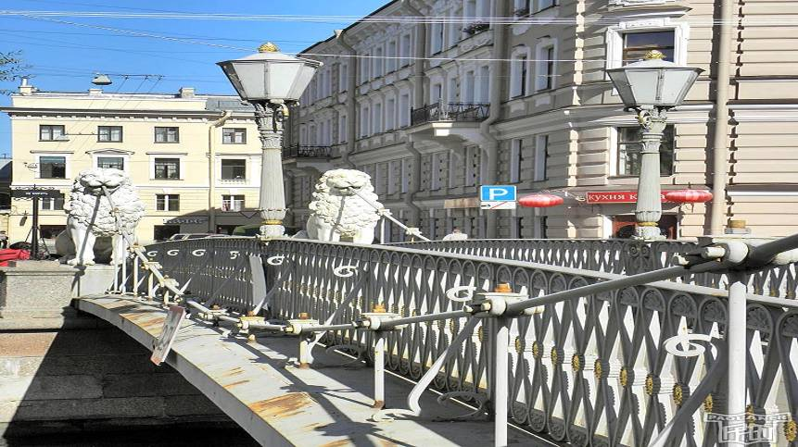
И Львиный,

Slide 2
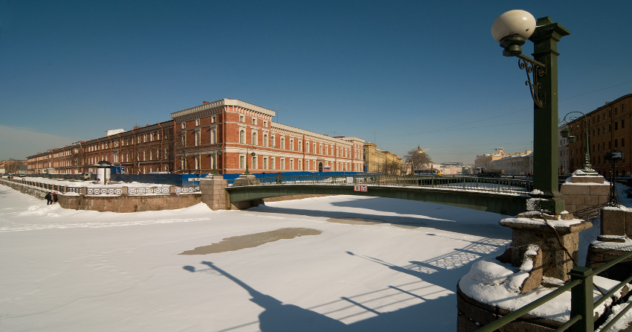
Поцелуев мост…

Slide 3
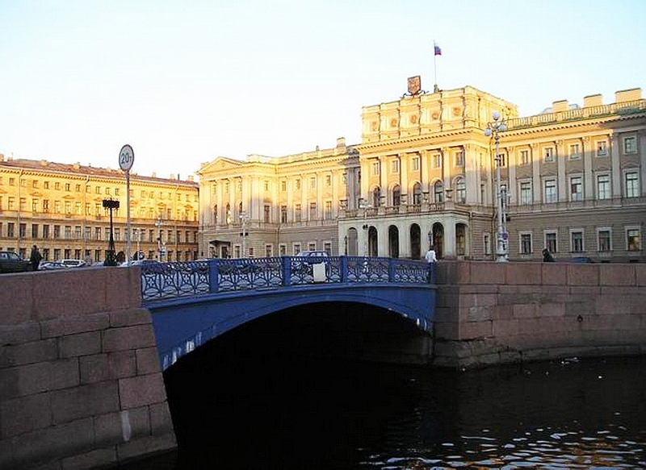
И Синий…

Slide 4
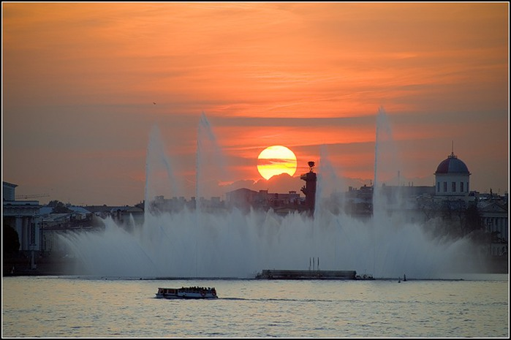
Солнце дарит нам тепло, ветер дует нам в лицо…

Slide 5
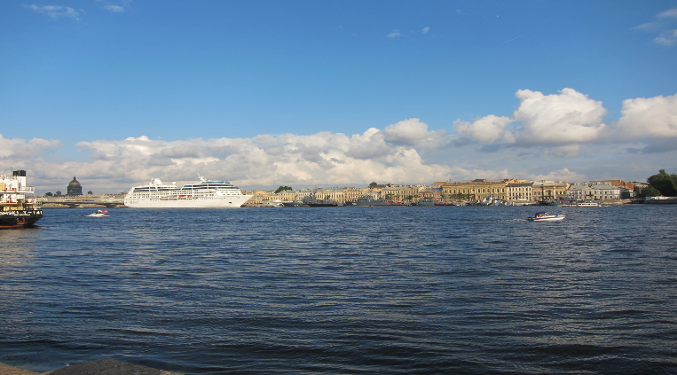
На кораблике плывем и о городе поем!!!

